Slide 1


Slide 2
说一说：生活中，谁陶醉、生气或伤心时的样子让你印象深刻？

Slide 3
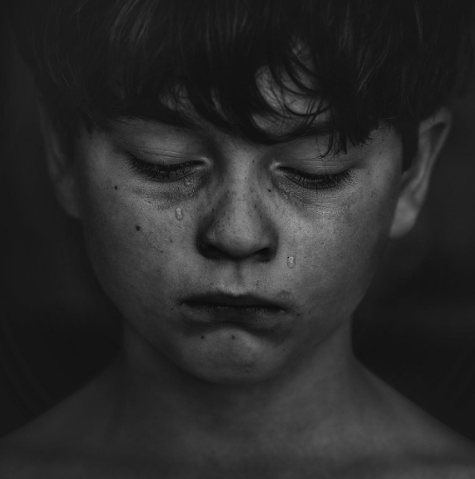
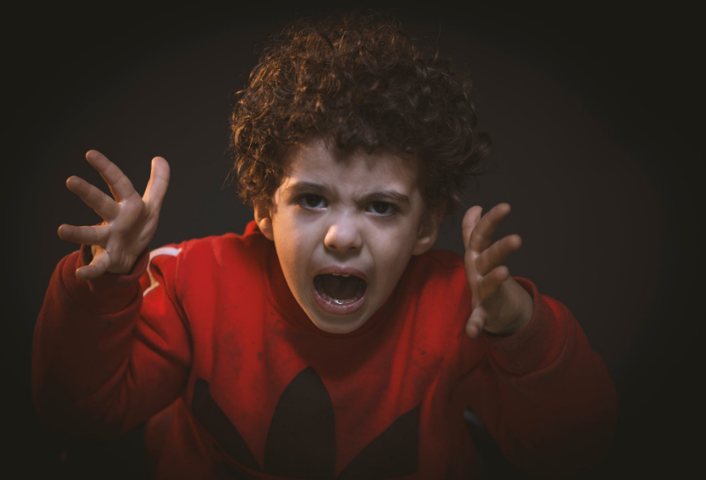
他伤心了
他生气了

Slide 4
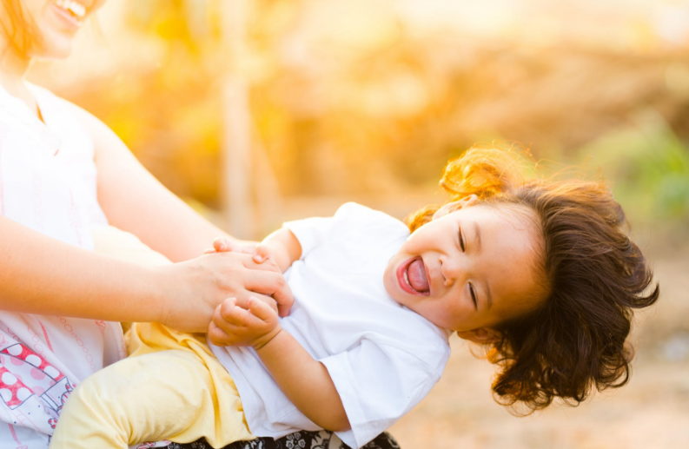
她开心了

Slide 5
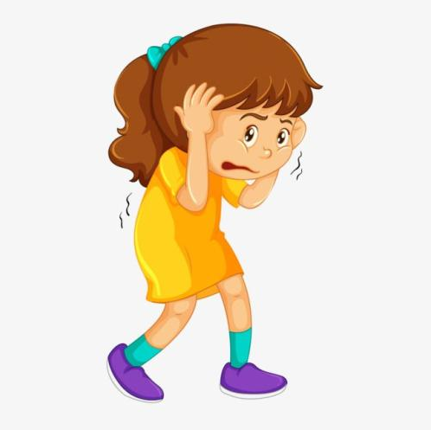
她害怕了

Slide 6
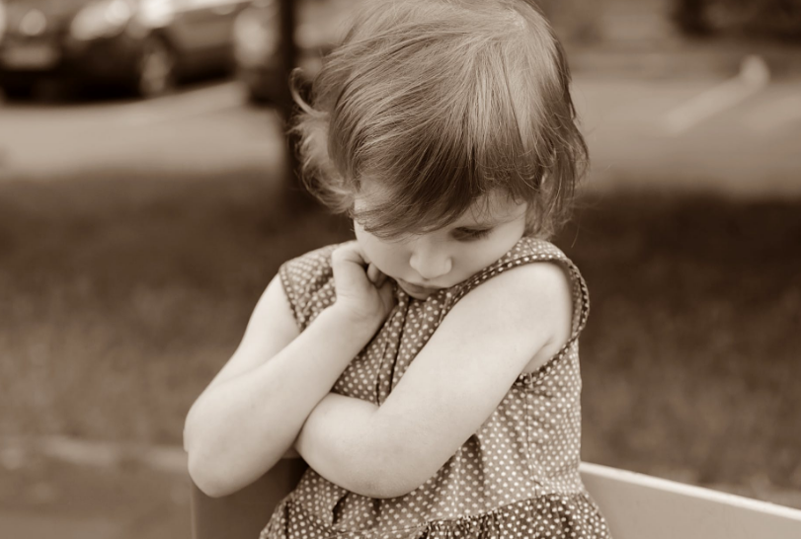
她害羞了

Slide 7


语文 五年级 下册
他_____了
第一课时
第二课时

Slide 8

第一课时
审题指导
生活中，谁陶醉、生气、伤心……的样子让你印象深刻？把题目补充完整，如“他陶醉了”“他生气了”。回想一下，当时发生了什么事？事情的前因后果是什么？把这件事写下来，特别要把这个人当时的样子写具体，反映出他的内心。

Slide 9
习作内容
以“他____了”为题目写一件事。
记叙文

Slide 10
习作重点
把这个人当时的样子写具体，表现出他的内心活动。

Slide 11
习作对象
生活中，谁陶醉、生气、伤心……的样子让你印象深刻？
熟悉的、陌生的人
她陶醉了
她害怕了
她生气了
他害羞了
她后悔了
他伤心了

Slide 12

想一想：我们该如何写这件事呢？

Slide 13
回顾课文
《军神》一课记叙一件什么事？
时间
抗战时期，在重庆，刘伯承因为在战争中右眼受伤去德国人开设的诊所里看医生，在准备手术时因怕麻醉剂影响大脑，刘伯承拒绝在手术中使用麻醉剂，一声不吭地做完了手术，医生称赞他为军神，并在最后得知他就是刘伯承。
起因
地点
经过
人物
结果
本次习作注意写清楚事情的六要素。

Slide 14
想一想：我们怎样才能把这个人当时的样子写具体，表现出他的内心活动？

Slide 15
回顾课文
军神
有侧重
起因
经过
结果
《军神》一课课文着力刻画了沃克医生的一系列变化，从“冷冷地问”到“目光柔和下来”“脸上浮现出慈祥的神情”，我们能感受到他对刘伯承从生气、惊讶到心疼、钦佩，最后肃然起敬的内心变化。
人物的动作、语言、神态，可以表现人物的内心想法。

Slide 16
《青山处处埋忠骨》一文中运用语言、神态、动作、心理描写表现了人物的品质，它是怎样写的？
毛主席不由自主地站了起来，仰起头，望着天花板，强忍着心中的悲痛，目光中流露出无限的眷恋。岸英奔赴朝鲜时，他因为工作繁忙，未能见上一面，谁知竟成了永别！“儿子活着不能相见，就让我见见遗骨吧！”毛主席想。

Slide 17
然而，他很快打消了这种念头。他若有所思地说道：“哪个战士的血肉之躯不是父母所生？不能因为我是主席，就要搞特殊。不是有千千万万志愿军烈士安葬在朝鲜吗？岸英是我的儿子，也是朝鲜人民的儿子，就尊重朝鲜人民的意愿吧。”

Slide 18
心理：儿子活着不能相见，就让我见见遗骨吧！
神态：目光中流露出无限的眷恋。
常人的情感，
超人的胸怀
语言：哪个战士的血肉之躯不是父母所生……就尊重朝鲜人民的意愿吧。
动作：站了起来，仰起头，望着天花板。

Slide 19
再来看看本次习作提供的片段吧！
神态
他的眼睛闪着奇异的光芒，面孔因为激动而涨得通红，嘴里不停地说：“太美了，真是太美了！”他根本没听见周围喧闹的声音，整个世界对他来说好像都消失了。一个小时过去了，两个小时过去了，他痴痴地站在那里，一动不动地凝望着这座雕像……
语言
动作

Slide 20
我们可以从多个角度写一个人当时的表现。
神态
他的面部表情是怎样的？眼神与平时一样吗？
他有哪些不寻常的举动？
他说了哪些话？说话时语气是怎样的？
周围的人有什么反应？
动作
语言
侧面描写

Slide 21
一起来总结
神态描写
动作描写
具体写出样子
表现内心活动
语言描写
侧面描写
……

Slide 22
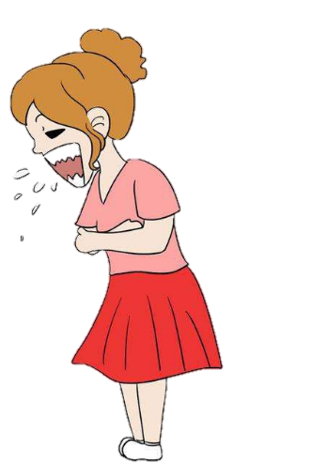
试着运用多种方法写一写妈妈生气时的样子。
变成一只凶猛的“老虎”
语速快得惊人
像机关枪“哒哒哒，哒哒哒”向我猛烈扫射
眼睛瞪得大大的
神态
语言
双手抱臂，有时会单手叉腰，另一只手指着我数落
激动时，还会愤怒地把桌子拍得“啪啪啪，啪啪啪”直响
动作

Slide 23
关于这篇习作，你还有什么好的想法吗？

Slide 24



写这个人当时的样子时，我会抓住她的面部表情，眼神与平时的不同。
描写时，我要写她不寻常的举动。
我要写她说了哪些话，说话时的语气是怎样的。

Slide 25

写作提纲
你想要写哪件事呢？不要急于下笔，先好好构思，编写好写作提纲。

Slide 26
习作提纲要求
1.要写的人物是谁？
2.当时发生了什么事？事情的前因后果是什么？
3.人物当时的样子是怎样的？
4.打算拟定什么题目？

Slide 27
设置悬念，引出下文
开头
她笑了
遇到老奶奶摔倒，我没去扶
中间
一个小姑娘扶起了老奶奶并送她回家
结尾
只要人人都献出一点爱，世界将变成美好的人间

Slide 28
开头
开门见山，引出主题——后悔
他后悔了
李亦可抓沙子朝李明头上撒，李明扯了李亦可的胳膊。李亦可伤心地跑开了。
中间
李明后悔
结尾
叹息结尾，表明李明追莫及的心理

Slide 29
由童年引出“傻事”
开头
天真的铁头决定把钱种在花盆里
他笑了
铁头认真地种下钱，等待钱长出来。
中间
铁头挖出钱后发现钱已经烂了，妈妈告诉他钱不能种。
结尾
铁头明白了钱不能种，露出了天真可爱的笑容。

Slide 30

快快写起来吧！

Slide 31

写好之后，和同桌交换一下，看看谁写的最好。

Slide 32

第二课时
例文赏析
她笑了
人生百态,喜怒哀乐都是平常之事。但是,唯有她那微微的一笑,使我念念不忘。
那天,我到街上去买东西。在过马路的时候,我突然看见一位老奶奶倒在路边,好像是不小心摔倒的吧。这个老奶奶年过花甲,站了好久都站不起来。许多行人都在观望,但没有一个人去把她扶起来,
设置悬念，引出下文。

Slide 33
我也想：现在社会上的骗子太多了,有些人就是假装跌倒,把她扶起来后,就说是你把她撞倒的,向你要钱,现在已经发生了好多起这种事件了。所以,我也没去扶老奶奶。但看老奶奶那可怜的样子,我的心有点儿动摇了。
到底是扶还是不扶呢?正当我左右为难的时候,突然走来了一个小姑娘,看上去跟我一样大。她毫不犹豫地把老奶奶
通过细腻的内心活动描写表现心理的矛盾。

Slide 34
从地上扶了起来,还一边拍拍老奶奶身上的土,一边关心地问：“老奶奶,您没事吧?”老奶奶说：“我没事,你真是个好心的小姑娘!”
小姑娘抿着嘴笑了,她的笑容是那么美丽,在阳光下闪闪发光。从她的笑中,我看到了她一颗金子般纯洁的心。我觉得这个微笑是我见过的最美的微笑。“老奶奶,您家住哪儿?我送您回去吧!”小姑娘关切地问。“没关系,我自己回去就可以了。”老奶奶说。小姑娘
用动作描写表现小姑娘的善良、细心。
具体描写小姑娘的笑，从侧面烘托她善良的形象。

Slide 35

又说：“老奶奶,不碍事的,反正今天放假,而且你一个人回家也不安全啊!”“那……好吧。”老奶奶微笑着答应了。
小姑娘扶着老奶奶走出人群,她的脸上依然带着淡淡的微笑,老奶奶的脸上也洋溢着开心的笑容。望着她们远去的背影,我的心中顿时流淌着一股暖流,我的耳边仿佛响起了一首熟悉的歌：“只要人人都献出一点爱,世界将变成美好的人间!”
自然结尾。感悟深刻，深化了主题。
更多例文一
更多例文二

Slide 36
【优点借鉴】
1.经过清楚
按照事情发展的顺序行文，紧抓小姑娘的神态、动作描写，为我们展现了非常有正能量的一幅生活画面。语言简洁、条理清楚，表达完整。
2. 写活形象
作者通过对自己内心活动的描写和对小姑娘的动作、神态描写，突出了小姑娘笑容的美丽和心灵的纯洁，使小姑娘的善良、热心的形象跃然纸上。
3.写出情感
小作者直抒胸臆，表现出内心的真实想法和情感的变化，对小姑娘的喜爱、敬佩之情溢于言表。

Slide 37
下面请和同桌交换作文，根据“评价标准”相互批改。
要使用作文评改符号，最后得出总分，并写出评价。

Slide 38
评 价 标 准
没有错别字，语句通顺，表达流畅。
用词准确生动，意思表达清楚明确。
文章结构清晰，详略得当，重点突出。
开头能点明主题，结尾能恰当呼应、升华。
文章立意较好，符合主流价值观。
文章主旨明确，有真情实感，抒发手法多样。
语言生动有个性，恰当使用修辞手法。
符合本次作文要求：
  明确指出表达的情绪。
  相关事件情景叙述清晰，因果关系明确。
  描写人物的语言动作神态。
  表现了人物的心理活动。

Slide 39
评改范例
下面是评改前的段落，
读一读，看看有什么问题吗？
爷爷奇怪地问:“你拿着一个洒水壶干嘛?”“我帮你浇头，让你的头发长多点儿，更好看。”妞妞自信地回答。
爷爷哭笑不得，说：“你这傻孩子，人的头发是由人体的营养来决定的，像种子，它们是吸收水分，营养不良的人就会掉头发。如果非常营养的人，吸收好头发自然长得多更好看。”妞妞的脸刷地红了。到现在想起来，使她哭笑不得。
问题分析
爷爷的话太过书面化，不符合口语习惯，也不太符合身份。最后的话也没有点题。

Slide 40
这是修改后的段落，和原段落对比一下，
说说为什么这么修改。
评改范例
爷爷奇怪地问:“你拿着一个洒水壶干嘛?”“我帮你浇头，让你的头发长多点，更好看。”妞妞自信地回答。
爷爷哭笑不得，说：“你这傻孩子，人的头发就像是庄稼苗，爷爷的头皮没有营养了，庄稼苗就长不了了，这就没了头发了。这时候浇再多的水也没用了，不过爷爷还是得谢谢俺家妞妞。”说完爷爷幸福地笑了，妞妞也跟着笑了起来。
经过改动，爷爷的话口语化，更符合农民身份特点，最后点名话题“笑”，突出了主题。

Slide 41
技巧总结
明确情绪，并围绕情绪选材。
交代清楚事情的前有后果。
和情绪相关的内容要详写。
注意刻画人物的动作、语言和心理活动。

Slide 42


